Slide 1

Чек-лист для описания требований к интеграции
Notes:
Вставить прозрачную эмблему конференции.
О чем будем говорить.
Коллеги, добрый день.
Предлагаю начать.

Slide 2
Кто я?
Татьяна Гудкова
Аналитик 10 лет
Описываю требования к интеграции и не только
Люблю чек-листы и не люблю грабли
2 из 26
Notes:
На каких проектах «Моя история с интеграцией»
Контекст
Для начала представлюсь.
Меня зовут Татьяна Гудкова. Я аналитик уже довольно давно. Участвую на проектах в качестве лида и развиваю сообщество аналитиков в компании I-Sys.
Сегодня я хочу поделиться с вами своим опытом в части описания требований по интеграции.
Какое-то время назад я разработала чек-лист, о котором хочу вам рассказать.
Вопрос.
С самыми терпеливыми и усидчивыми я обязательно поделюсь материалами.
Чек-лист существует в физическом мире, обязательно расскажу в конце как получить у меня исходник.

Slide 3
Этапы интеграционного анализа
Концепция
Проектирование
Техническая детализация
Цели и задачи интеграции в рамках бизнес процесса
Архитектурный паттерн интеграции
Мастер-системы и системы потребители
Диаграмма потоков данных
Объектная модель
Таблицы маппинга
Алгоритмы преобразований
Валидация
Требования к журналированию
3 из 26
Notes:
А сейчас давайте перейдем к делу и посмотрим на задачу интеграции, как на любую другую задачу по аналитике.
Мы можем выделить этап предварительного анализа, проектирования и технической детализации.
Документ «Концепция»
Цели и задачи интеграционного решения
Схема взаимодействия
Описание информационных потоков:
Назначение
Участники
Технология взаимодействия
Протокол взаимодействия
Требования к скорости
Предполагаемый рост нагрузки
Интеграция систем – сложная область, где заканчивается бизнес-логика одной системы и другой.
Не тянуть сырые данные. Не затягивать к себе данные.
Документ «Реестр интерфейсов»
Диаграммы последовательности
Описание методов
Входящие данные
Исходящие данные
Алгоритм работы
Техническая спецификация

Slide 4

Техническая спецификация

Slide 5

Настройки и расписание запуска
Как?
Когда?
Где?
Что?
Куда?
Правила?
Ограничения?
Кто?
5 из 26
Notes:
Тип взаимодействия
FTP-папка, API, интеграционная шина, БД
Настройки подключения:
Веб-сервис: название веб-сервиса или метода, которым обращаюсь к API или шине. Правила к запросу\ответу данных, параметры запроса
Почтовый ящик: настройки подключения к почте, адрес почтового ящика
FTP-папка: путь до папки.
Логин,Пароль
Расписание запуска механизма интеграции:
Периодичность запуска механизма интеграции, осуществляющего разбор и обработку, а также интервал его выполнения.
Возможность отключения задания по интеграции.
Возможность принудительного запуска задания по интеграции в любой момент, вне зависимости от настроенного расписания запуска.
К расписанию.
Администратор должен иметь возможность на странице *** просмотреть информацию по: Триггеры для интеграции
Пришли данные, сменился статус сущности, наступил срок\расписание, пользователь нажал кнопку.

Slide 6
Настройки и расписание запуска
Тип взаимодействия
Файловый обмен, веб-сервис, интеграционная шина, БД
Настройки подключения
Адрес, название метода, логин, пароль
Триггеры для интеграции
Условия запуска
Расписание запуска
Периодичность, интервал, возможность отключения или принудительного запуска
6 из 26
Notes:
Поменять местами триггер и расписание
Расписание – отдельный слайд, 1 - данные есть, 2 – данных нет. Что делаем.
Тип интеграции
FTP-папка, API, интеграционная шина, БД
Настройки подключения:
Веб-сервис: название веб-сервиса или метода, которым обращаюсь к API или шине. Правила к запросу\ответу данных, параметры запроса
Почтовый ящик: настройки подключения к почте, адрес почтового ящика
FTP-папка: путь до папки.
Логин,Пароль
Расписание запуска механизма интеграции:
Периодичность запуска механизма интеграции, осуществляющего разбор и обработку, а также интервал его выполнения.
Возможность отключения задания по интеграции.
Возможность принудительного запуска задания по интеграции в любой момент, вне зависимости от настроенного расписания запуска.
К расписанию.
Администратор должен иметь возможность на странице *** просмотреть информацию по: Триггеры для интеграции
Пришли данные, сменился статус сущности, наступил срок\расписание, пользователь нажал кнопку.

Slide 7

Где забираем данные
Как?
Когда?
Где?
Что?
Куда?
Правила?
Ограничения?
Кто?
7 из 26
Notes:
Место забора данных
Название, если есть – шаблон
Правила
Наличие сетевого доступа
Соответствие названия
Обработка дублей и файлов
Порядок хранения данных
Что делать, если нет доступа к сети, когда следующий старт. Что делать, если структура папок не соответствует, адрес веб-сервиса не отвечает. Можно автоматически забирать данные? Есть возможность вручную загрузить данные, скачать данные архивом и загрузить в систему или БД?

Slide 8
Где забираем данные
Где забираем данные
Название папки\сервиса
Для файлового обмена описать шаблон названия
Правила
Соответствие названия шаблону
Наличие сетевого доступа
Обработка дублей и файлов
Порядок хранения данных
8 из 26
Notes:
Место забора данных
Название, если есть – шаблон
Правила
Наличие сетевого доступа
Соответствие названия
Обработка дублей и файлов
Порядок хранения данных
Что делать, если нет доступа к сети, когда следующий старт. Что делать, если структура папок не соответствует, адрес веб-сервиса не отвечает. Можно автоматически забирать данные? Есть возможность вручную загрузить данные, скачать данные архивом и загрузить в систему или БД?
Архивирование, хранение исходных данных, когда (сразу), чтобы мы могли обработать\разобраться.
Вопросы интеграции – вопросы взаимного недоверия.

Slide 9
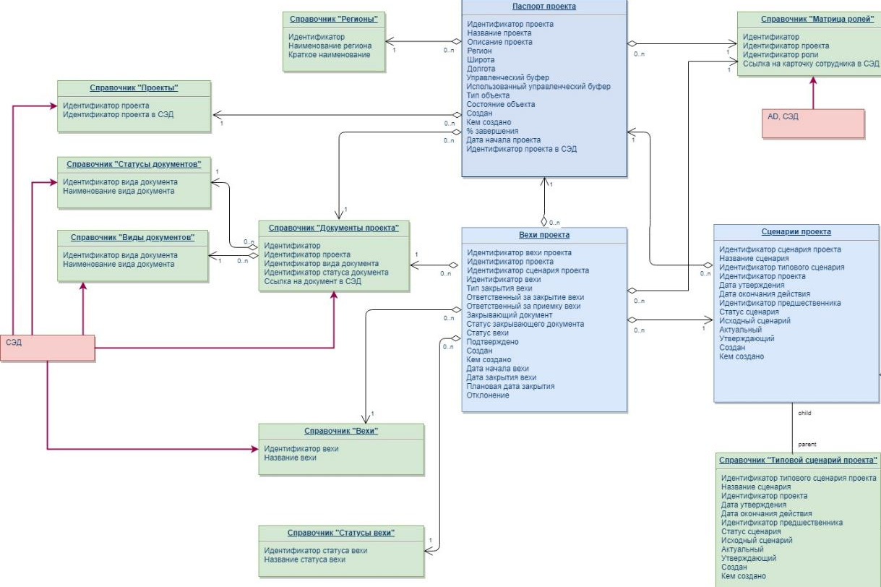
Анализ данных
Как?
Когда?
Где?
Что?
Куда?
Правила?
Ограничения?
Кто?
9 из 26
Notes:
Анализ примера
Анализ, протокол, заполненный пример. Пример, как анализируем. Поставщик данных – если дает спецификацию – насколько правдива?
Как понять какая длина, займ\валюта\ технические ограничения и бизнес ограничения
Метры- экватор-единицы измерения. Домен.
Описание
Формат, структура данных
Новые сущности?
Должен быть реализован справочник «****».
Требования к реквизитному составу элемента «****» описаны в документе “Data Structure ****”.

Slide 10
Анализ данных
Анализ примера
Анализ, протокол обсуждений, заполненный пример
Описание
Формат, структура данных
Проверки
Что, если нет?
Все то же для ответного файла или потока
Если есть
10 из 26
Notes:
Анализ примера
Анализ, протокол, заполненный пример. Пример, как анализируем. Поставщик данных – если дает спецификацию – насколько правдива?
Как понять какая длина, займ\валюта\ технические ограничения и бизнес ограничения
Метры- экватор-единицы измерения. Домен.
Описание
Формат, структура данных
Новые сущности?
Должен быть реализован справочник «****».
Требования к реквизитному составу элемента «****» описаны в документе “Data Structure ****”.

Slide 11
Про шаблон названия
Название файла: Test_2019-07-04_04-02-15
Шаблон:
[Название передаваемого интерфейса]_[Дата формирования файла]_[Время формирования файла]
Шаблон:
[Название передаваемого интерфейса]_[Дата формирования файла в формате YYYY-MM-DD]_[Время формирования файла в формате HH-MM-SS]
Шаблон:
[Название передаваемого интерфейса]_[Дата формирования файла в формате YYYY-MM-DD]_[Время формирования файла в формате HH-MM-SS в 24-часовом формате]
11 из 26
Notes:
Аудитория – вопрос про 24ч. Формат даты, мм-дд-гггг, как вы считаете какая это дата? 04-05-2019.

Slide 12
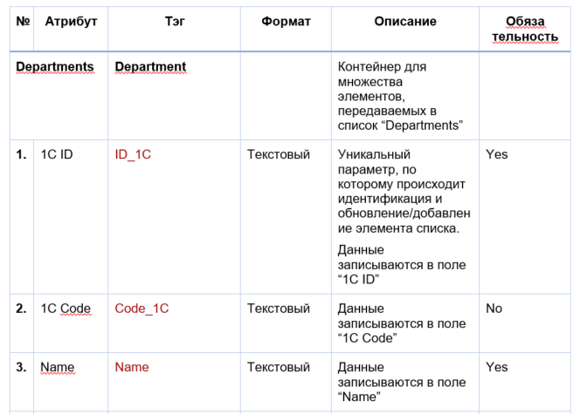
Про
описание
<Department>
<ID_1C>str1234</ID_1C>
<Code_1C>str1234</Code_1C>
<Name>str1234</Name>
<Hidden>true</Hidden>
</Department>
12 из 26

Slide 13
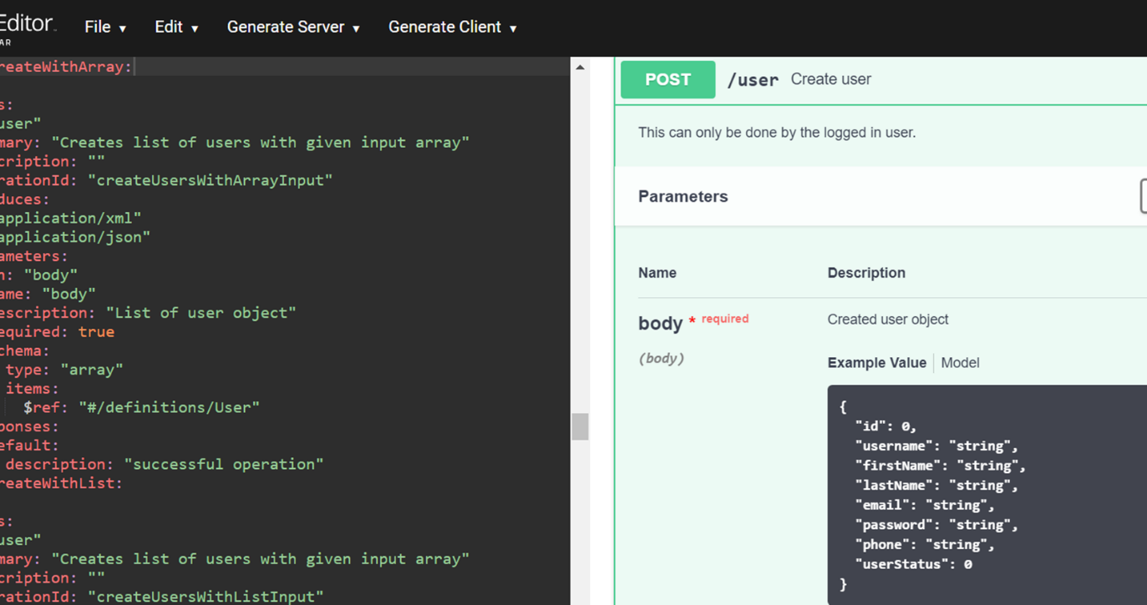
Используем Swagger
Для чего
Проверка актуальности документации
Постановка задачи
Тестирование
13 из 26

Slide 14
Еще раз про проверки
Название файла не соответствует шаблону названия
Файл не соответствует формату
Нарушена структура и порядок следования атрибутов
Обязательные реквизиты не заполнены
Файл пуст
14 из 26
Notes:
Проверки
Название XML-файла должно формироваться по шаблону:
1С_[Название передаваемого интерфейса]_[Дата формирования файла в формате YYYY-MM-DD]_[Время формирования файла в формате HH-MM-SS в 24-часовом формате]. Например, 1С_Test_2017-07-04_04-02-15
Если название файла не соответствует шаблону названия...
Если файл не соответствует формату...
Если нарушена структура и порядок следования атрибутов...
Если файл пуст\Если обязательные теги не заполнены..
Все то же для ответного файла или потока

Slide 15

Валидация и алгоритмы преобразования
Как?
Когда?
Где?
Куда?
Что?
Правила?
Ограничения?
Кто?
15 из 26

Slide 16
Валидация и алгоритмы преобразования
Преобразования сущности
Проверки и действия
Загрузка из нескольких источников
Разделение потоков данных
Ограничения
Системные и архитектурные
Тестирование
Нет излишним проверкам
16 из 26
Notes:
Для каждой строки, проверки сущностей
Наличие сущности в Системе
Наличие связанных сущностей
Целостность информации
Признаки: активна\не активна
Для каждой строки, действия
Что должно происходить в системе: создание, изменение, удаление. Дополнительные проверки при создании\изменении\удалении (например, при корректировке суммы получили ноль).
Загрузка из нескольких источников
Разделение потоков данных на уровне структуры.
Если систем несколько: - диаграмма потоков данных, - договорится с командами других систем.
Системные и архитектурные ограничения
Способы обойти ограничения
Тестирование
Проверки, излишне требовательные к данным
Критерии приемки, критерии оценки

Slide 17
Примеры про сущности
Проверки и действия
Наличие сущности в Системе
Целостность информации
Активна\не активна
17 из 26

Slide 18
Загрузка из нескольких источников
Диаграмма потоков данных
Разделение потоков данных на уровне структуры
18 из 26

Slide 19
Про ограничения
Ограничения
Системные и архитектурные
19 из 26
Notes:
Системные и архитектурные ограничения
Способы обойти ограничения

Slide 20
Излишне требовательные проверки
Преобразуем строку?
ID003434334-24/05/2019-Санкт-Петербург-Марата
А эту?
ID003434334-24/05/2019-Ростов-на-Дону-Проспект 40-летия Победы
20 из 26
Notes:
Тестирование
Проверки, излишне требовательные к данным
Критерии приемки, критерии оценки

Slide 21

Журналирование
Как?
Где?
Что?
Куда?
Правила?
Ограничения?
Кто?
Когда?
21 из 26

Slide 22
Журналирование
Информация о запусках
Время следующего запуска
Выполняющиеся на текущий момент
История выполненных заданий
Журналирование
Дата и время запуска
Длительность выполнения
Наименование системы
Детализация в разрезе каждого запуска
22 из 26
Notes:
Можно здесь про хранение исходных данных, архив, темповые таблицы
Информация о запусках
Время следующего запуска задания.
Выполняющиеся на текущий момент заданиям с временем запуска задания и статусом задания
История выполненных заданий со временем последнего выполнения, длительностью и статусом выполнения
Журналирование
Дата и время запуска
Длительность выполнения интеграции
Наименование внешней системы
Количество обработанных записей и детализация в разрезе каждого запуска: * Время начала обработки записи * Время окончания обработки записи * Результат обработки (успешно, предупреждение, ошибка) * Сведения об ошибке

Slide 23

Разграничение прав
Как?
Где?
Что?
Куда?
Правила?
Ограничения?
Кто?
Когда?
23 из 26
Notes:
Кто и что видит при отработке сценариев интеграции систем

Slide 24

Итоги
Как?
Где?
Что?
Куда?
Правила?
Когда?
Кто?
24 из 26

Slide 25


Итоги

Slide 26
Благодарю!
Татьяна Гудкова
https://t.me/tgudkova
t.gudkova@i-sys.ru

